Slide 1



CHÀO MỪNG CÁC EM
ĐẾN VỚI TIẾT HỌC MÔN TOÁN

Slide 2

KHỞI ĐỘNG

Slide 3

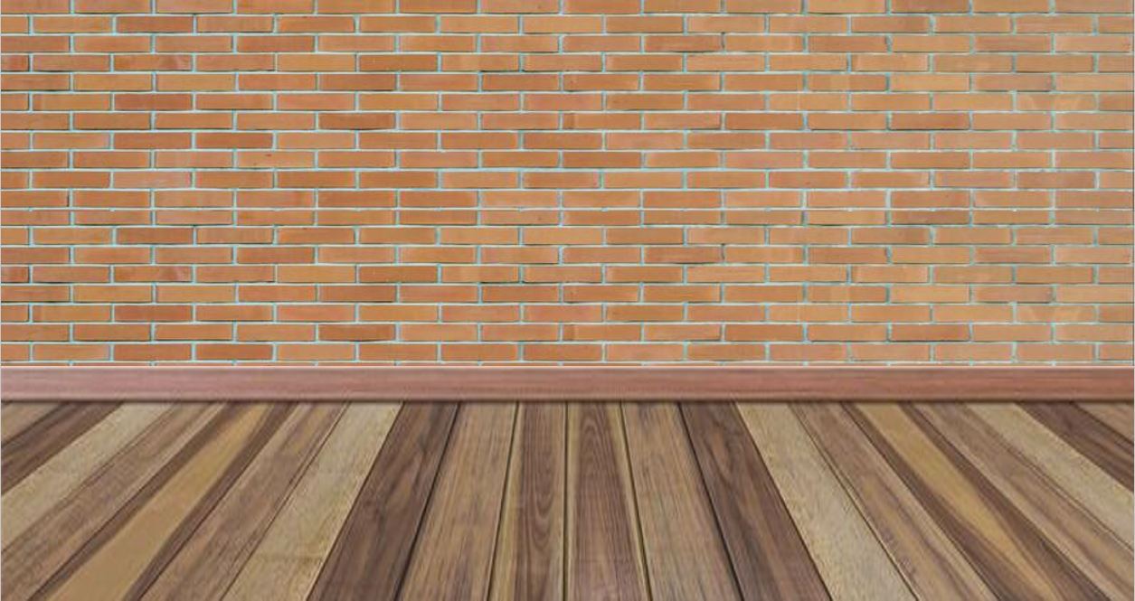

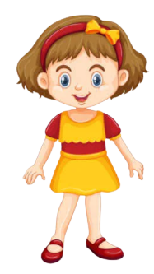


Tìm mèo

Slide 4
Chú mèo của mình đang nấp sau 1 trong 3 cánh cửa. Các bạn ơi, hãy cùng mình làm đúng các bài tập để tìm chú mèo giúp mình nhé!

Slide 5
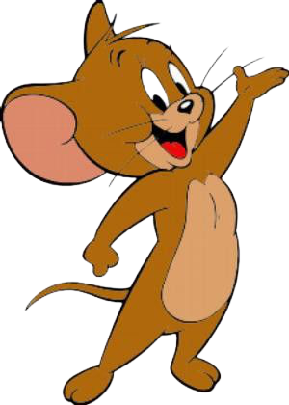
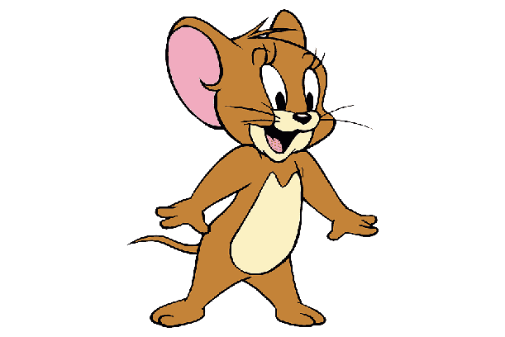
A
B
C
<
>
=
78 … 781

Slide 6
A
B
C
=
<
>
470 … 407

Slide 7
A
B
C
438
483
84
Tìm số lớn nhất trong các số sau:
438, 483, 84

Slide 8
A
B
C
652
99
256
Tìm số bé nhất trong các số sau:
99, 256, 652

Slide 9
Toán
Luyện tập (Tiết 2)

Slide 10
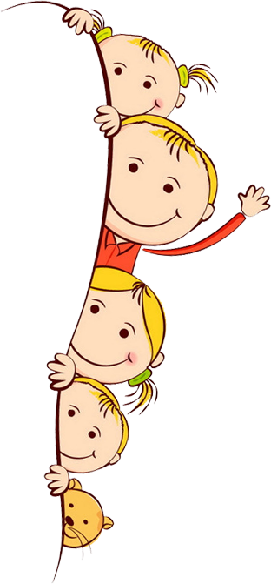

YÊU CẦU CẦN ĐẠT
Sắp xếp được các số có ba chữ số
Vận dụng giải quyết các
tình huống thực tế.

Slide 11




LUYỆN TẬP –
THỰC HÀNH

Slide 12
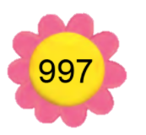

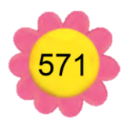
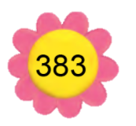
Thử thách 1. Cho các số:
a. Tìm số lớn nhất:
b. Tìm số bé nhất:
c. Sắp xếp các số trên theo thứ tự từ lớn đến bé:

Slide 13

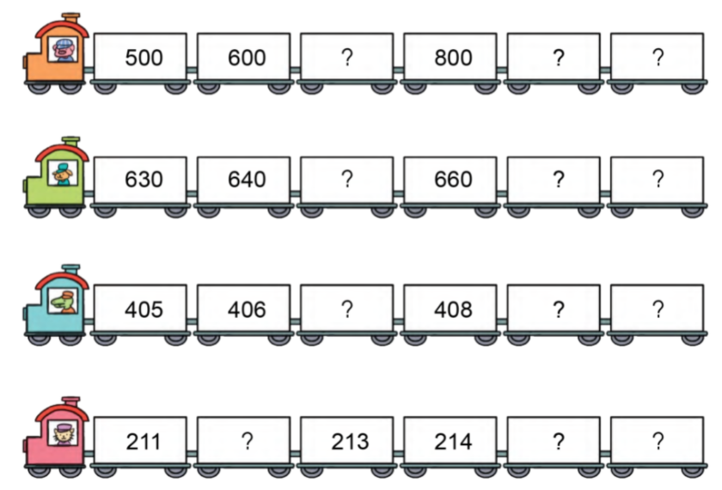
4
Số?
z
700
900
1000
650
670
680
407
409
410
212
215
216

Slide 14
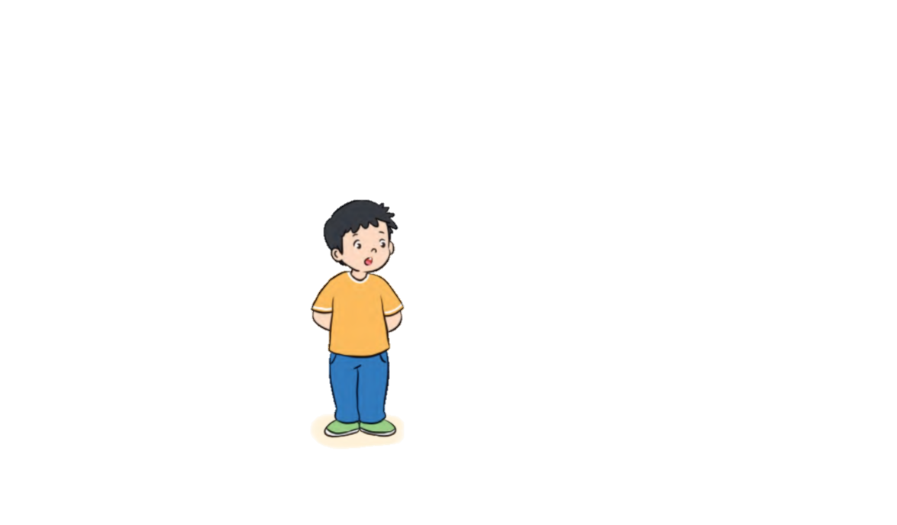
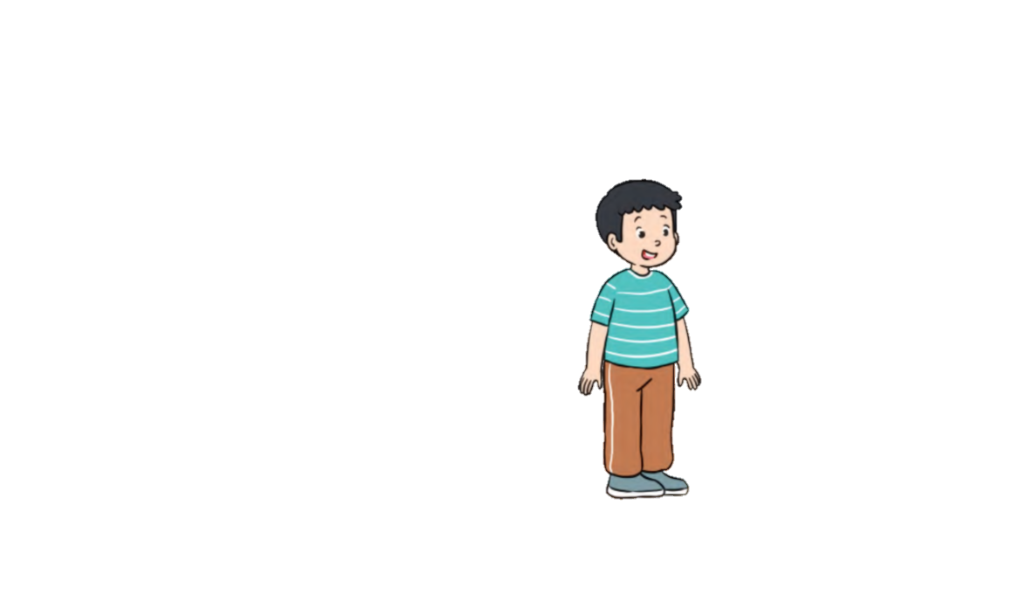
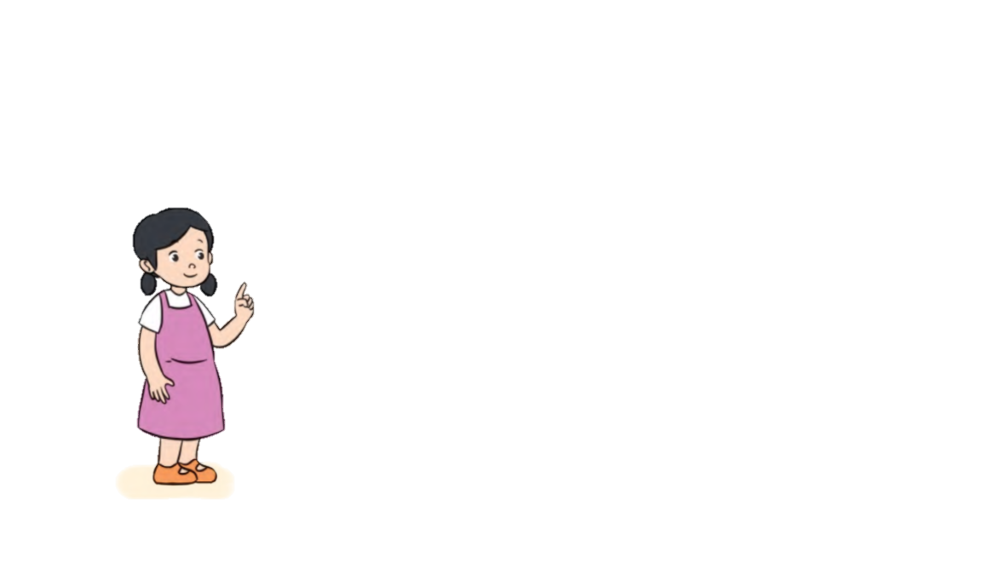
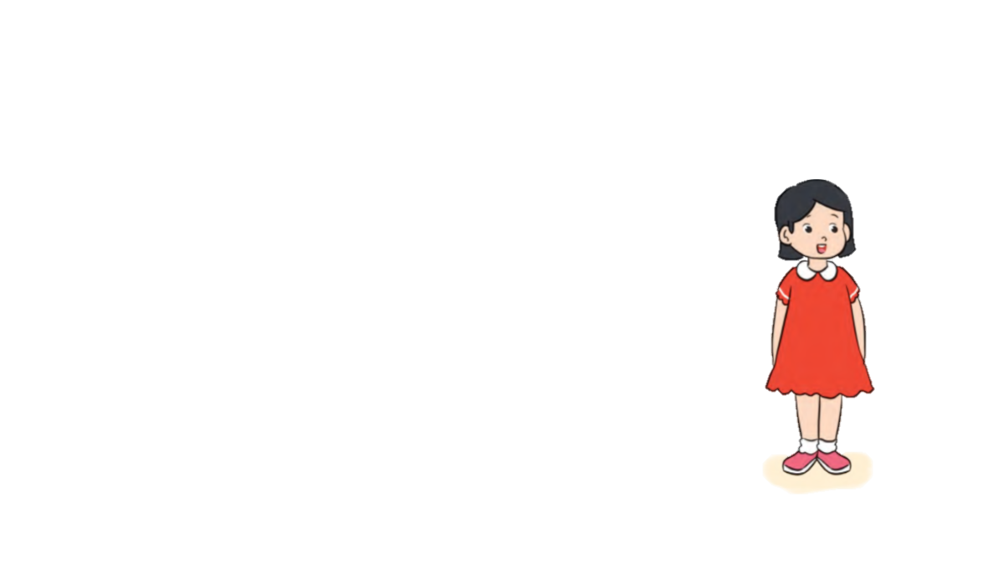
5
Sắp xếp chiều cao của các bạn học sinh theo thứ tự từ cao đến thấp:
z
135 cm
130 cm
140 cm
138 cm

Slide 15


Để có thể làm tốt các bài tập trên em nhắn bạn điều gì?
Bài học hôm nay em biết thêm được điều gì?

Slide 16


DẶN DÒ

Slide 17


Tạm biệt và hẹn gặp lại
các con vào những tiết
học sau!

